Slide 1
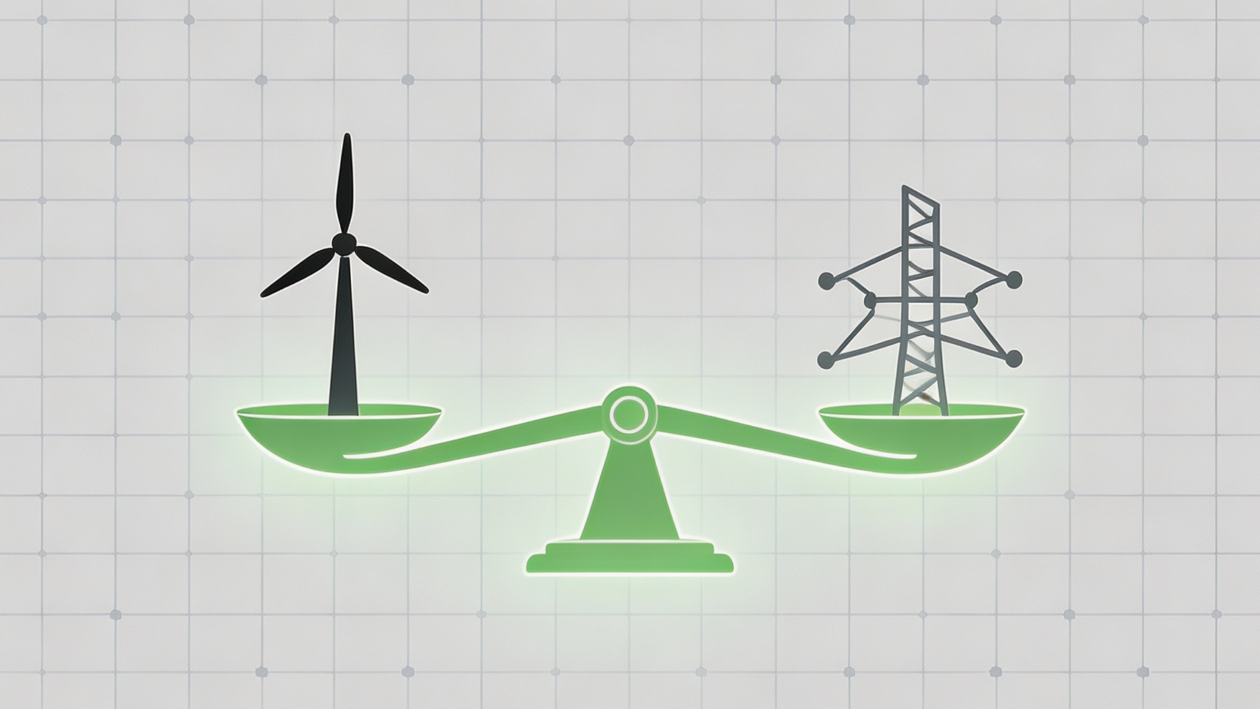
风电场“限电备用”场景优化方案
实现经济、安全、高效的电网辅助服务
赖嘉雯 | 2026年4月
Notes:
大家好，今天我将为大家介绍一套针对风电场“限电备用”场景的优化方案。随着新能源在电网中占比越来越高，如何在保证电网稳定的同时，最大化风能利用效率，成为了一个关键挑战。我们的方案旨在解决这一难题，实现经济、安全与高效的统一。接下来，我将详细阐述这个方案的背景、核心策略及实现细节。

Slide 2

目录CONTENTS
01
场景需要：方案背景与挑战
分析电网“跷跷板”困境，解析“限电备用”的定义与行业痛点
02
核心概念：关键术语解读
将晦涩的专业名词转化为通俗易懂的语言，建立共识基础
03
核心策略：解决方案详述
深度解析“选择性停机优化策略”，对比传统方案的核心优势
04
实现细节：落地执行流程
展示从指令下发到终端执行的完整链路，及异常情况的应对参数
05
总结回顾：方案核心价值
总结方案解决的核心问题，提炼其中蕴含的技术与管理智慧
Notes:
本次汇报将分为五个部分。首先，我们会分析当前电网面临的挑战，也就是我们为什么需要这样一个方案。接着，我会用通俗的语言解释几个关键的专业术语。第三部分是本次方案的核心，我将详细介绍我们的“选择性停机优化策略”。第四部分会深入到技术实现细节，展示方案如何落地执行。最后，我们将对整个方案的价值和核心智慧进行总结。

Slide 3

01
场景需要
为什么我们需要这个方案？
从电网运行的基本特性出发，聚焦当前效率瓶颈与安全痛点，探索技术升级的必要性与价值路径。
CORE ANALYSIS
SMART GRID SOLUTION · BACKGROUND
Notes:
首先，我们来探讨第一个问题：为什么我们需要这样一个方案？这要从电网运行的基本特性说起。

Slide 4
电网的“跷跷板”困境 — 供需平衡的实时挑战
用电侧：需求的“随机波动”
传统电源：可控的“压舱石”
火电/水电像“听话的员工”，可根据调度指令精确增减出力，稳定电网频率。
• 受天气、时段、社会活动多重影响，负荷时刻变化。
• 典型场景：夏季傍晚空调集中开启，导致负荷瞬间飙升，形成“晚高峰”。
新能源(风电)：靠天的“临时工”
发电量完全取决于风速资源，具有天然的间歇性和不可控性，难以人为调度。
核心困境：风电的随机波动打破了“发电量≈用电量”的平衡，如同摇晃的跷跷板，给调度带来极大挑战
Notes:
电网运行最基本的要求，就是发电量和用电量必须时刻相等。然而，用电需求是随时变化的，比如大家下班回家同时开空调，用电量就会飙升。传统的火电厂、水电厂可以像听话的员工一样，让发多少就发多少。但风电不行，它靠天吃饭，风大电多，风小电少，完全不受控制。这种波动性就像在玩一个跷跷板，让电网调度员非常头疼。

Slide 5
“限电备用”——一个矛盾的任务
场景定义：当电网电力过剩时（如深夜风大），调度指令要求：
“你们少发一点电，但必须保留随时能再多发出来的能力。”
限电 / 降载运行
提供备用 / 快速响应
让风电场“收着点力”，降低当前的出力功率，不要全负荷发电。
“拳头不能放下”，保持待命状态，一旦电网需要，立刻增加出力。
核心矛盾：如何在“收力”的同时，保证“爆发力”？这是方案解决的关键。
Notes:
正是因为风电的这种不可控性，调度员有时会下达一个看似矛盾的命令：“限电备用”。
具体来说，就是在深夜用电少但风很大的时候，要求风电场少发点电，但同时又必须保证，一旦电网需要，能马上把电发出来。
这就像让一个运动员收着力气，但拳头又必须随时能打出去，非常考验技术。我们的方案，就是为了解决这一核心矛盾。

Slide 6
三大难题
01 响应迟缓
02 资源浪费与重启慢
03 设备安全风险
全员降功率运行时，加电需从“半发力”调整，整体响应慢，爬坡能力严重不足。
部分风机彻底停机不仅浪费风能，且从停机到并网耗时久，无法满足快速备用需求。
强行快速增减功率导致设备承受巨大应力，加速部件磨损，甚至引发倒塔等严重事故。
⚡ 如同让军队全员慢跑，冲锋号响时无法瞬间形成战斗力。
🛌 如同让士兵直接“躺下休息”，需要时再叫醒整装，太慢了。
💥 如同要求士兵瞬间从散步切换到百米冲刺，极易导致肌肉拉伤。
结论：迫切需要一个 聪明 · 安全 · 经济 的方案来解决矛盾
Notes:
那么，简单粗暴地执行“限电备用”指令会带来什么问题呢？主要有三个。
第一，如果让所有风机都降点功率，它们反应会很慢，关键时刻顶不上。这就像让一支军队全员保持慢跑，冲锋号响起时，根本来不及加速，无法瞬间形成战斗力。
第二，如果让部分风机彻底停机，不仅会浪费宝贵的风能资源，而且从完全停机到重新并网耗时较长，无法满足快速备用的需求。这就像让士兵直接躺下休息，紧急集合时再叫醒整装，节奏太慢了。
第三，如果强行快速调节功率，会对设备造成极大伤害，导致应力过大、磨损加剧，甚至引发倒塔等严重事故。这就像要求士兵瞬间从散步切换到百米冲刺，很容易受伤。
因此，我们迫切需要一个更聪明、安全且经济的方案。

Slide 7
02
核心概念：读懂关键术语
在深入探讨技术方案之前，明确基础术语定义，建立团队统一的认知框架，为后续沟通扫清障碍。
KEY CONCEPTS & TERMINOLOGY
Notes:
在介绍我们的方案之前，让我们先简单了解几个关键的专业术语，这将帮助我们更好地理解后续的内容。

Slide 8
电力专业术语通俗解析
AGC 自动发电控制
降载运行
备用容量 / 上调备用
电网调度中心的“自动遥控器”，实时向各发电厂发送指令，增减发电量。
让风电场故意运行在低于其当前最大发电能力的状态，保留部分出力。
当前没有发出、但随时可以增发的电力，用于应对突发状况或负荷波动。
就像乐队指挥手中的指挥棒，精准指挥演奏节奏。
就像开车时不踩满油门，明明能跑120码，却只开80码。
就像手机电量显示80%，还有20%的电量可在紧急情况下使用。
Notes:
首先是AGC，自动发电控制，你可以把它理解成电网调度中心的自动遥控器，负责给各个电厂发号施令。其次是降载运行，就是让风电场收着点力，别发满。最后是备用容量，也就是现在没发、但随时可以多发的电，就像手机的隐藏电量。

Slide 9
风力发电核心术语通俗解读
最大可发功率 (P_max)
最小技术出力
热备用状态
当前风速下，风机或风场能发出的最大功率极限值。
为维持稳定运行，风机不能无限降低功率，这是其稳定运行的最低功率门槛。
风机暂停发电，但辅助系统仍运行，机组处于随时可以快速启动的待命状态。
类比：运动员的最快速度
类比：汽车怠速的最低转速
类比：电脑的“睡眠”模式
通俗类比 · 快速理解核心概念
Notes:
我们再来看三个词。最大可发功率，就是风机在当前风速下能发的最大功率。最小技术出力，是风机为了稳定运行不能低于的最低功率，就像汽车怠速。最后是热备用，这是我们方案的关键，指风机虽然不发电，但处于随时可以快速启动的状态，类似电脑的睡眠模式。

Slide 10
03
核心策略
我们的解决方案
STRATEGY & SOLUTION
针对生产痛点的精准破局之道，通过技术升级与管理优化的双重驱动，实现产能与效率的跃升。
Notes:
了解了基本概念后，现在我来介绍我们的核心解决方案——选择性停机优化策略。

Slide 11
核心策略：选择性停机优化
核心思想：摒弃“平均主义”，采用“差异化管理”
策略执行方案
预期达成目标
不再让所有风机降功率运行，而是差异化调度：
• 部分风机：完全停机（保持热备用）
• 另一部分：接近满发状态运行
通过精细化的停机与运行组合，实现双重效益最大化：
• 经济效益：发电损失最小化
• 调度效率：备用响应最优化
💡 总结：通过差异化管理替代一刀切降功率，实现风机群性能的最优解
Notes:
我们方案的核心思想非常简单，就是摒弃“平均主义”，不再让所有风机都降一点功率。而是进行差异化管理：让一部分风机彻底停下来休息，但保持热备用状态；同时让另一部分效率高的风机接近满发。这样做的目标，就是在减少发电损失的同时，优化备用响应的速度和质量。

Slide 12
策略思路：用农场工人类比理解资源调度优化
笨办法：平均主义陷阱
聪明办法：动态资源调度
做法：全员低效，100人各干80%的活
做法：20人带薪待命(热备)，80人满负荷(95%)
结果：产出80件，但所有人都处于“半吊子”状态
优势：80人可秒级提速+20人可分钟级全力支援
策略升级
痛点：想加速时反应慢，无法应对突发需求
价值：产能稳定且有极高弹性，响应极其迅速
核心洞察：资源调度的关键在于“留有余量”而非“平均分配”，以弹性应对变化
Notes:
为了更直观地理解，我们可以用一个农场工人的比喻。假设农场主要求只生产80件产品。笨办法是让100个工人都只干80%的活，结果是所有人都没精打采，效率低下。而我们的聪明办法是，让20个效率最低的工人去休息，但随时待命，让剩下80个最强的工人接近满负荷工作。这样，既能保证产量，又能随时调动休息的工人来应对突发任务。

Slide 13
策略的三大核心优势：经济、可靠与安全
经济性 (Economic)
可靠性 (Reliable)
安全性 (Safe)
优先停掉低效、位置差的风机，让高效风机多发，将发电量损失降至最低。
构建“秒级+分钟级”双层备用体系，运行机与热备机协同，提供快速上调能力。
避免频繁变桨调速，减少设备疲劳磨损。运行机工况最优，停机机得到充分休息。
经济效益最大化
快速可靠响应电网指令
延长寿命，保障长期安全
Notes:
这个策略带来了三大核心优势。首先是经济性，我们通过让高效风机多发，把限电造成的损失降到最低。其次是可靠性，我们构建了秒级和分钟级的双层响应体系，确保电网的调用指令能被快速、可靠地执行。最后是安全性，这种模式避免了风机长时间在不稳定工况下运行，减少了磨损，保障了设备安全。

Slide 14
04
实现细节
方案如何落地执行？
从技术架构到执行流程的全链路解析，确保方案高效落地。
技术驱动 · 高效落地
Notes:
接下来，我们深入技术层面，看看这个方案是如何具体落地执行的。

Slide 15
执行流程：收到降载指令后的四步响应机制
STEP 01
STEP 02
STEP 03
STEP 04
指令校验
决策停机名单
下发指令
动态管理备用容量
检查目标功率是否合理，确认下降速度是否在安全阈值范围内，确保指令可行。
计算需降电量，利用优化算法筛选最优停机组合，优先选择下风向或低效机组。
向选定停机风机发“热备用”指令，向运行风机精准下发“降载”参数指令。
实时计算全场备用容量，持续向调度中心上报数据，确保信息透明与同步。
Notes:
当系统收到降载指令后，会依次执行四个步骤。首先，校验指令是否安全合理。然后，通过算法决策出应该停机的风机名单。接着，向不同的风机下发不同的指令。最后，实时计算并上报当前的备用容量，让调度中心随时掌握我们的状态。

Slide 16
执行流程：收到备用调用指令后
场景：调度下达指令 —— “立即增发 X 兆瓦！”
阶段一：秒级快速响应 (0-30s)
阶段二：分钟级持续爬升 (30s+)
⚡ 核心动作：
1. 运行风机设定值拉满，瞬间释放备用裕度
2. 同步向热备用风机发送启动指令
📈 核心动作：
1. 热备用风机依次完成启动、并网流程
2. 逐步加载功率，平滑接入电网
效果：实现功率的快速跃升
效果：全场功率平滑持续上升至目标
Notes:
当收到电网的备用调用指令时，我们的响应分为两个阶段。第一阶段是秒级响应，运行中的风机会瞬间释放预留的功率，同时启动热备用风机。第二阶段是分钟级响应，热备用风机完成启动和并网，实现功率的持续爬升，直到满足调度要求。

Slide 17
异常情况处理机制：智能响应与安全保障
风速突然变大
自动“被动限电”：调整桨距角挡住多余风能，维持功率输出，同时自动增加系统备用容量。
电网频率崩溃
最高优先级动作：立即暂停所有降载逻辑，优先执行“一次调频”保命动作，确保电网安全。
风速突然变小
自动切换模式：放弃降载，启用“最大能力跟踪模式”全力发电，并即时报警“备用容量不足”。
单台风机故障
自动重新分配：智能识别故障机组并隔离，动态计算并调整剩余机组的功率分配策略，保障总出力。
全天候智能响应 · 优先保障电网安全与设备安全
Notes:
我们的系统还具备完善的异常处理机制。无论是风速突变、电网频率异常，还是风机自身故障，系统都能自动做出最优处理，确保在各种情况下都能优先保障电网安全和设备安全。
具体来看：
1. 当风速突然变大时，系统会启动“被动限电”，通过调整桨距角来保护设备。
2. 当风速变小时，则切换到最大功率追踪模式，尽可能发电。
3. 面对电网频率崩溃这种极端情况，系统会执行最高优先级的一次调频动作，这是电网的“保命”手段。
4. 即使有单台风机故障，系统也能快速重新分配任务，确保整体效率。

Slide 18
关键可调参数：系统运行的“核心旋钮”
基于风电场实际工况与电网标准的精细化配置项，灵活调控保障安全高效
运行机组降载深度
典型值：5%
决定运行风机保留多少“力气”作为秒级快速备用，平衡出力与响应速度。
热备用就绪系数
典型值：0.95
对热备用风机的承诺备用容量进行安全折扣，量化并规避启动失败的风险概率。
最大降载爬坡率
典型值：5%额定功率/分钟
限制功率下降速度，防止对电网频率造成冲击，并保护风机关键设备免受电流冲击。
最小停机时间
典型值：600秒 (10分钟)
规定风机停机后必须等待的最短冷却时间，避免核心部件因频繁启停而过热损坏。
智能调控 · 安全高效 · 灵活配置
Notes:
方案的运行并非一成不变，我们提供了一系列可调参数，就像系统的“旋钮”，可以根据风电场的具体情况和电网的要求进行精细调整，以达到最佳的运行效果。例如，运行机组的降载深度、热备用的可信度等，都可以灵活配置。

Slide 19
05
总结：方案的核心价值
效率跃升
业务响应速度倍增
成本优化
资源配置精准可控
体验升级
全链路服务满意度提升
VALUE SUMMARY
以技术赋能，驱动业务新增长
Notes:
最后，我们来总结一下这个方案的核心价值。
本次方案不仅仅是一次简单的项目落地，更是一次全方位的价值升级。主要体现在三个方面：
第一，效率跃升。通过自动化流程的引入，我们的业务响应速度将实现质的飞跃，从过去的人工流转转变为毫秒级响应。
第二，成本优化。精准的资源配置模型将帮助我们剔除冗余环节，切实降低运营成本。
第三，体验升级。无论是对内的员工操作体验，还是对外的客户服务体验，都将因为技术的赋能而得到显著提升。
这就是方案带给我们的核心价值，谢谢大家。

Slide 20
方案总结：解决核心矛盾与价值落地
让风电场在“被要求少发电”的同时，依然能够为电网提供真实、快速、可靠的上调备用能力，并且做到经济最优、设备安全。
“限电”与“备用”的统一
“响应速度”与“损失”平衡
“电网要求”与“设备安全”
通过精细化管理，平衡功率限制与备用容量需求
双层响应机制，极速响应且发电损失降至最低
优化运行工况，在满足调度指令同时保障设备寿命
Notes:
总而言之，我们的方案成功解决了“限电”与“备用”之间的核心矛盾。它让风电场在被要求少发电的同时，依然能为电网提供真实、快速、可靠的备用能力，并且兼顾了经济性和设备安全，实现了多方共赢。

Slide 21
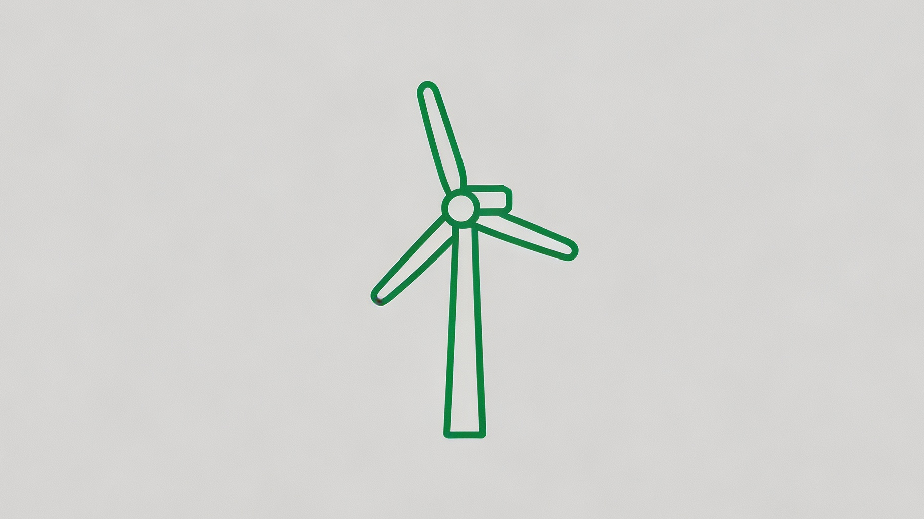

Q&A 问答环节
感谢聆听！
欢迎各位提出宝贵意见与建议，共同探讨交流
Notes:
我的汇报到此结束，感谢大家的聆听。现在是问答环节，欢迎大家提问。

